Slide 1
8. I media: immagini e metafora

Slide 2
Mediascapes per Appadurai
-scape come in land-scape, in italiano MEDIORAMI, DA PAN-ORAMA
Distribuzione delle capacità elettroniche di diffondere informazioni
Immagini
Narrazioni
Metafore della vita quotidiana

Slide 3
Società delle immagini
Primato del visibile oggi: non vuol dire che altre forme sociali non abbiano posseduto immagini (anzi), ma la questione è quella della riproduzione sociale di immagini – cioè
Come le immagini funzionano, si scambiano, si producono, si consumano.
Comunicazione di immagini.
Informazione costituita di immagini.
Immaginario sociale.
Immaginazione.

Slide 4
immaginazione come pratica sociale
"Non più mera fantasia, non più solo via di fuga, l'immaginazione è diventata un campo organizzato di pratiche sociali, una forma di opera (nel duplice senso di lavoro fisico e di pratica culturale organizzata) e una forma di negoziazione tra siti d'azione (individui) e campi globalmente definiti di possibilità" (Arjun Appadurai).

Slide 5
L’immagine per Barthes
Non necessariamente analogon del “reale”, ma reale essa stessa.
Qualità autonoma rispetto all’oggetto raffigurato.
Potere impressivo.
“Un’immagine irradia sensi differenti che non sempre sappiamo padroneggiare” (L’ovvio e l’ottuso)
“Immagine. Nella sfera amorosa, le ferite più dolorose sono causate più da ciò che si vede che non da ciò che si sa”. (Frammenti di un discorso amoroso).

Slide 6
Walter Benjamin
(1892-1940)

Slide 7
Nascita delle immagini riproducibili: immagini e comunicazione
Fotografia: l’immagine come copia
Cinema: l’immagine in movimento
Con questi mezzi si è reso possibile il potenziamento dell’“occhio”- soprattutto il potenziamento della sua rapidità a fissare le immagini.
Avvicinamento dell’arte alle masse.
Cinema come inconscio ottico.

Slide 8
Eugene Atget
(1857-1927)

Slide 9
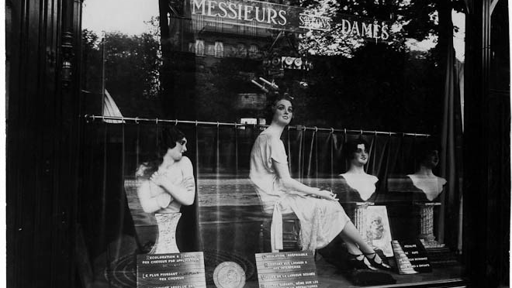

Slide 10
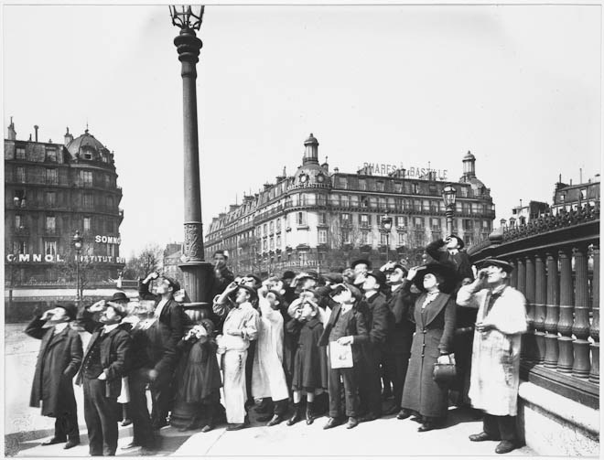
Atget, Eclipse, 1912

Slide 11
La copia e l’originale: immagine analogica
Il “negativo” della pellicola.
Serialità delle copie riprodotte.
La fotografia soddisfa il bisogno di “avvicinare le cose a se stessi, o meglio alle masse”, bisogno intenso “quanto quello di superare l’irripetibile e unico, in ogni situazione, mediante la sua riproduzione” (Benjamin).
Con la fotografia si realizza, secondo Benjamin, il passaggio dal valore “cultuale” al valore di “esponibilità”, cioè di diffusione, dell’opera d’arte.

Slide 12
Televisione
Letteralmente: “Vedere lontano”
Paleotv: ruolo pedagogico, alfabetizzante e di unificazione linguistica.
Neotv: l’immagine deve vendere.
Tv convergente: tv via cavo, satellite, internet, streaming, on demand, Youtube, ecc. Vari media convergono su una medesima piattaforma: il web.
Media come “ambienti”.

Slide 13
Immagini digitali
Cancellano ogni idea di “originale”.
Tutto è copia.
Le immagini sono manipolabili in ogni loro minima unità.
“L’immagine digitale non farà quindi che spalancare ancor più il solco esistente tra la realtà in quanto tale e la rappresentazione, rendendolo forse insuperabile” (Wenders 1991).

Slide 14
Pensiero e immagine
Le immagini pensano e “ci” pensano, siamo attraversati, prodotti da esse.
Le immagini producono metafore.

Slide 15
Metafore
Somiglianza
(guerriero=leone)
Vedere le parole
Vedere spazio e tempo
Memoria visiva
“Mi sento a pezzi” “Mi sento giù” “Ha il fuoco dentro”
Travestimento delle parole

Slide 16
Linguaggio e immagine
Il linguaggio esprime un rapporto di somiglianza, di immaginazione.
Le metafore vivono nel linguaggio sin dalla sua acquisizione da piccoli.
Vedere con la mente, vedere con le parole.
Vedere le parole.

Slide 17
Immagini come metafore
Pittura
Cinema
Fotografia

Slide 18
Corpo come metafora del dolore: la pittura di Frida Kahlo

Slide 19
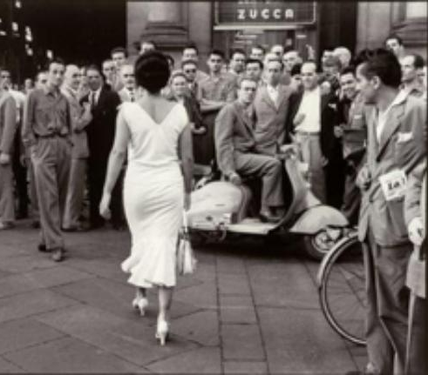
Gli italiani si voltano, Foto di Mario De Biasi, 1954

Slide 20
Giulietta, tra Shakespeare e il Falcone maltese

Slide 21
Metafore della città: Blade Runner

Slide 22
Eccesso di immagini
“Quando c’è troppo da vedere, quando un’immagine è troppo piena o quando le immagini sono troppe non si vede più niente” (Wenders).
Si perde una facoltà umana fondamentale: “il potere di mettere a fuoco visioni a occhi chiusi[...], di pensare per immagini (Calvino).

